Slide 1

電銷名單撈取

Slide 2
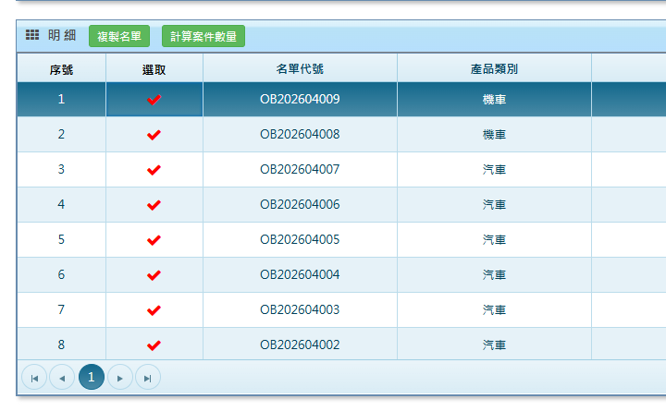
電銷名單與部門比例維護
1. 名單設定複製
勾選前月的名單類型
按下[複製名單]

Slide 3
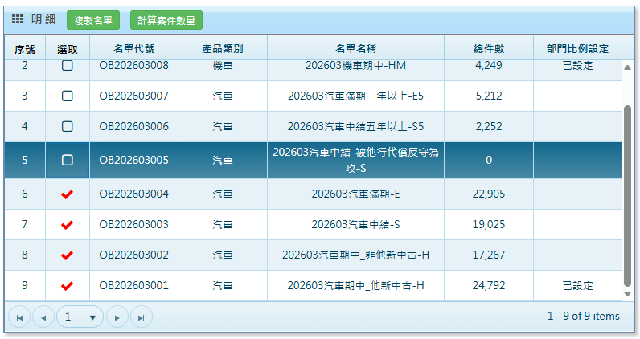
電銷名單與部門比例維護
2. 計算案件數量
勾選名單
按下[計算案件數量]
問題：
每天計算的數量都會不一樣，所以預先計算之數量無法進行實際分派基準

Slide 4
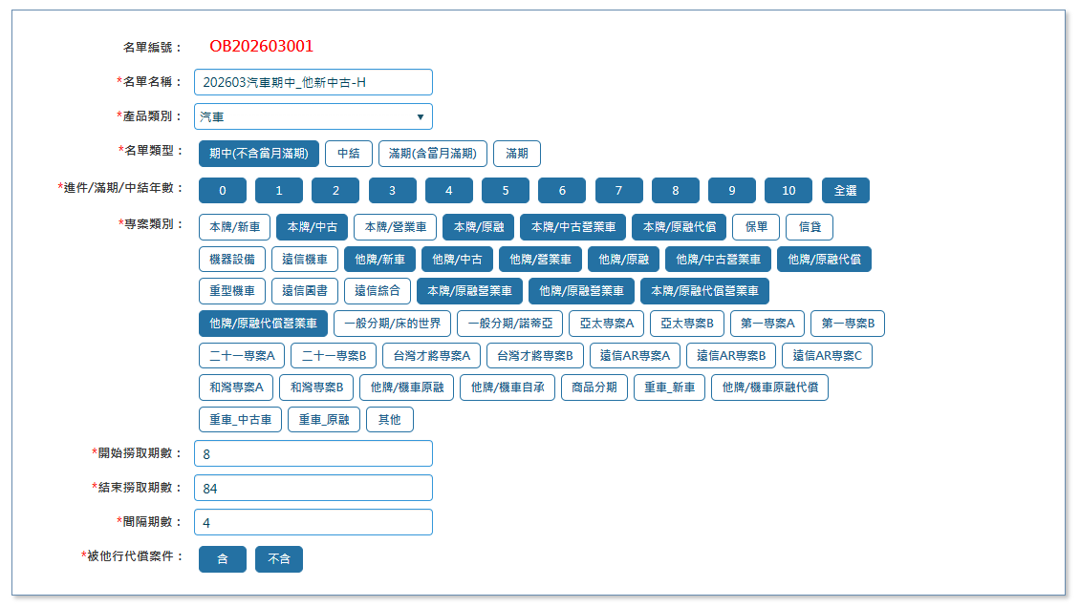
電銷名單與部門比例維護
2. 計算案件數量 – 現行名單設定條件

Slide 5
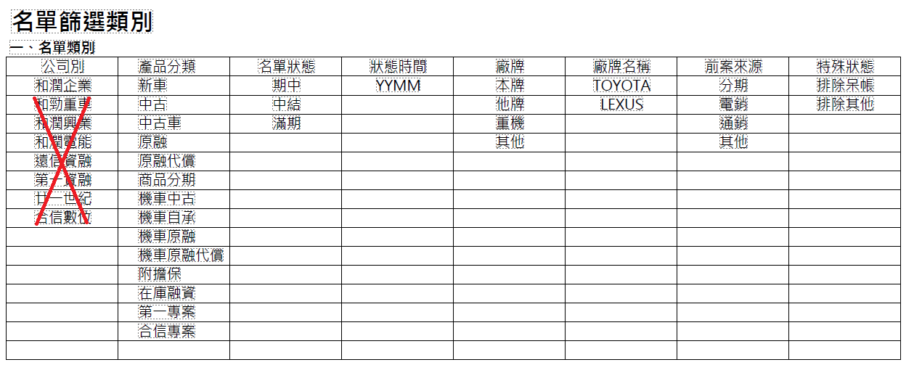
電銷名單與部門比例維護
以下篩選建議先不實作
客戶屬性
保有案件
往來案件
2. 計算案件數量 – 新名單設定條件
廠牌若為非本牌，是否不需再選廠牌名稱 ?
請問狀態時間指哪個狀態 ?
單選
多選
文字輸入
單選
多選
單選
多選

Slide 6
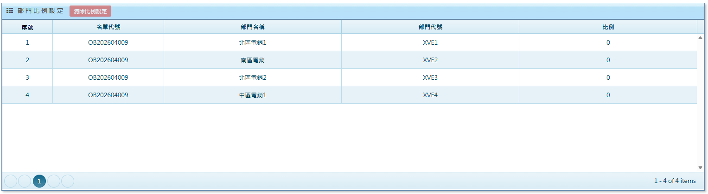
電銷名單與部門比例維護
3. 部門比例維護

Slide 7
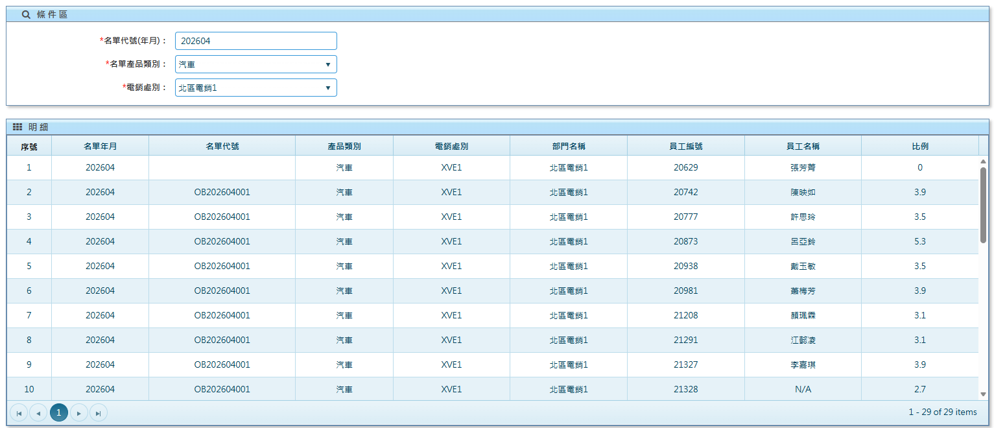
電銷人員比例維護
由處長門+部長維運
每處總比例為100%
只要資料存檔，部經理都可以看到結果並可直接修改
簽核、獎懲制建議先不實作

